Slide 1

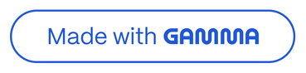
First Touch, First Trust:
“The New Digital Discipline of SG”
“BD SG telah menyiapkan sistem digital dan edukasi terpadu untuk seluruh cabang.”
“Program sudah ada, sistem sudah siap — tapi kenapa belum dijadikan budaya kerja?”
Presentasi ini menguraikan peluang dan strategi untuk mengintegrasikan alat digital ke dalam ritual kerja harian guna meningkatkan kredibilitas, kepercayaan diri, dan konversi nasabah.
Notes:
1

Slide 2
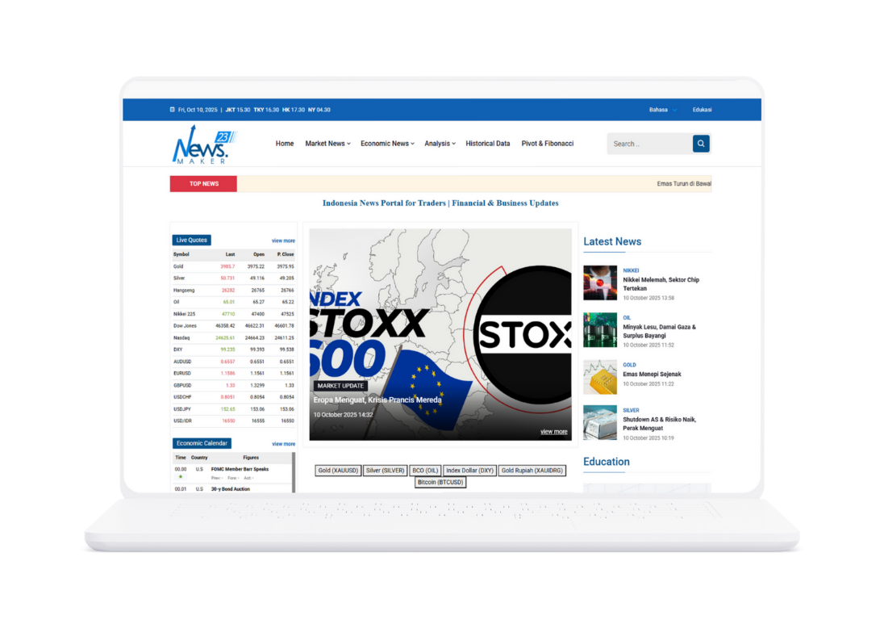
Fondasi Pertama: Digitalisasi & Teknologi
Website Newsmaker
“Portal ini menjadi jembatan antara edukasi, prospek, dan reputasi Industri di mata publik.”
Tantangan Saat Ini
1️⃣ Banyak tim belum menjadikan portal ini bagian dari rutinitas harian. Padahal cukup pilih 1 artikel atau 1 grafik setiap pagi, dan jadikan sebagai “hook prospek” saat berbicara dengan nasabah.
2️⃣ Konten harian, berita, video, dan e-book, seringkali berhenti di portal, tidak masuk ke skrip komunikasi nasabah atau briefing tim harian.
3️⃣ Materi penting seperti Daily/Weekly Outlook, Live, dan Rekaman edukasi masih sering terlewatkan dalam proses follow-up.
“Mulai jadikan Newsmaker sebagai ritual pagi tim , satu bacaan, satu ide, satu langkah lebih dekat dengan prospek.”
https://www.newsmaker.id/
Notes:
2

Slide 3
“Di tengah dominasi portal global seperti Investing dan TradingView, Newsmaker hadir sebagai satu-satunya platform lokal yang menggabungkan edukasi, interaktivitas, dan gaya ringan yang mudah dipahami oleh pasar Indonesia.”
Aspek | Newsmaker | Investing.com | TradingView | CNBC
Fungsi utama | Edukasi, analisa ringan, konten visual | News pasar + kalender + data pasar global | Charting tools & komunitas analisa teknikal | Berita finansial makro dan mikro Indonesia
Segmentasi pengguna | Trader pemula-menengah Indonesia | Trader retail global | Trader teknikal menengah - pro | Investor umum dan masyarakat luas
Gaya penyampaian | Video, visual, sosial, ringan | Teks & data angka | Chart interaktif + script | Artikel & berita media
Interaktivitas | ✅ Live, Q&A, komentar | ❌ Satu arah | ✅ Chat komunitas, ide publik | ❌ Umumnya satu arah
Bahasa & aksesibilitas | Bahasa Indonesia & Bahasa Inggris, gaya ringan | Bahasa Inggris (opsi Indonesia terbatas) | Bahasa Inggris & Bahasa Indonesia terbatas | Bahasa Indonesia formal
Cakupan konten | Fokus edukasi trading & analisis pasar | Global stocks, crypto, futures, calendar | Analisa teknikal, indikator, strategi komunitas | Berita emiten, makroekonomi, kebijakan pemerintah
Tools analisis teknikal | ⚠️ Visual & manual | ✅ Ada tapi terbatas | ✅✅ Lengkap (chart, script, backtest) | ❌ Tidak ada
Kalender ekonomi | ✅ Ada | ✅ Sangat lengkap | ⚠️ Tidak utama | ⚠️ Tidak jadi fitur utama
Edukasi untuk pemula | ✅ Sangat cocok | ⚠️ Cukup, tapi tidak ringan | ❌ Tidak untuk pemula | ⚠️ Terbatas
“Tidak ada portal lain di Indonesia yang menyediakan live interaktif, e-book edukatif, dan analisa ringan secara konsisten. Newsmaker adalah kombinasi Investing, Trading View, & CNBC, TikTok + Akademi SG.”
Notes:
2

Slide 4
“5 Keunggulan Strategis Newsmaker: Meningkatkan Kredibilitas & Daya Tarik Cabang di Era Digital”
Bahasa Lokal & Gaya Ringan
Format Sosial & Interaktif
Live Interaktif Harian
Komunikasi yang langsung menyentuh pasar ritel Indonesia, sederhana, kredibel, dan mudah diterima publik.
Desain konten visual & video pendek menjangkau generasi muda dan trader pemula lebih efektif dibanding media konvensional.
Program live 6 kali sehari membangun engagement dan trust menjadikan Newsmaker portal paling hidup di industri.
Fokus Edukasi Trading
Official Portal Terpadu
Mengisi gap edukasi teknikal dan fundamental ringan yang belum tersentuh media besar, membentuk budaya belajar berkelanjutan di SG.
Satu tautan kredibel untuk profil perusahaan, produk, dan pendaftaran resmi (terintegrasi tracking & sistem AiSG).
“Inilah faktor-faktor utama yang membuat Newsmaker tidak hanya menjadi portal berita, tetapi juga mesin reputasi dan kepercayaan untuk seluruh cabang SG.”
Notes:
2

Slide 5
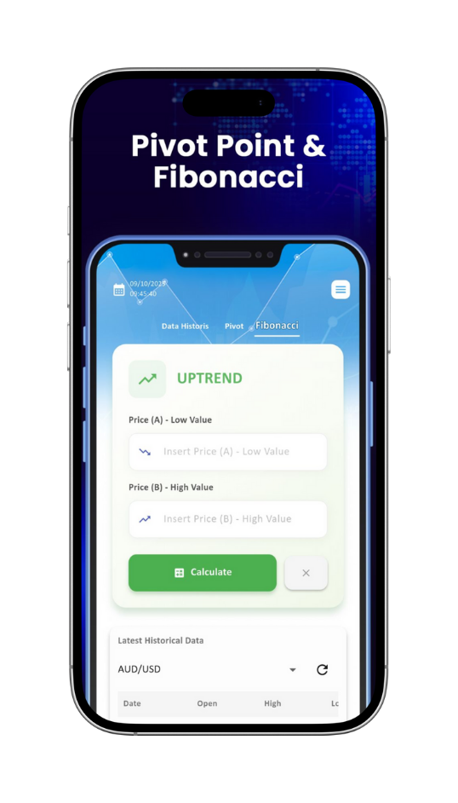
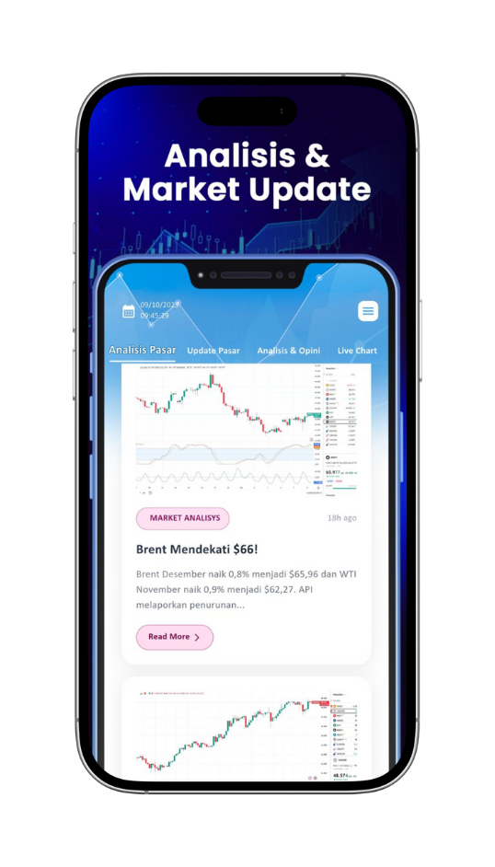
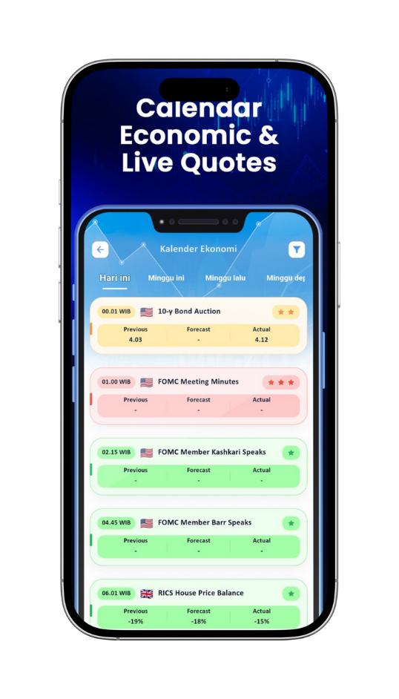
“Transformasi Digital: Dari Portal ke Aplikasi Mobile”
Mobile App Newsmaker23 adalah ekstensi digital dari portal BD SG — dirancang untuk memberikan akses tercepat ke berita, edukasi, dan analisis pasar.
Fitur utama meliputi notifikasi real-time, ringkasan harian, kalender ekonomi, dan e-book edukatif yang bisa diakses kapan pun.
Namun tingkat pengguna masih rendah (baru ±400 dari ±5.521 peserta PATD).
Tantangannya:
Manfaat unik aplikasi ini belum tersampaikan sebagai alat kerja harian wajib bagi BC dan manajer cabang.
“Kalau setiap cabang menjadikan Newsmaker23 sebagai briefing digital pagi, maka satu klik bisa menggantikan 30 menit rapat itu efisiensi nyata dari transformasi digital.”
Notes:
5

Slide 6
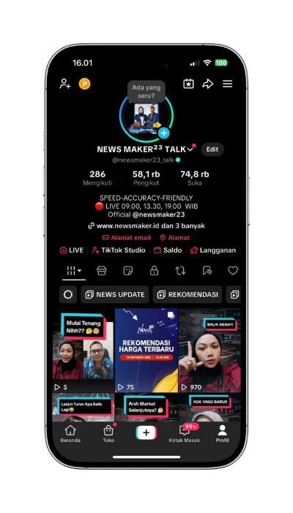
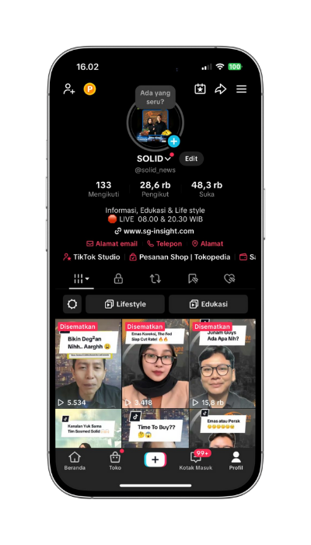
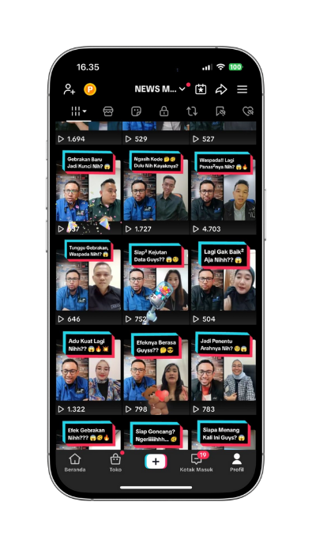
“Sosial Media: Pusat Branding & Kolaborasi Digital SG”
Peluang Kolaborasi Live
Kolaborasi live antara cabang dan akun Newsmaker masih jarang dilakukan, padahal dampaknya sangat besar terhadap kepercayaan calon nasabah.
Setiap sesi live bisa berfungsi sebagai “panggung kredibilitas” menunjukkan wajah dan kompetensi cabang di depan ribuan audiens nasional.
TikTok Newsmaker
Solid News
Sudah mencapai 216.200 penonton & 4,1M likes (Sept) — dengan status verified (centang biru). Newsmaker bisa menjadi sarana promosi seluruh PT.
Memiliki 62.600 penonton & 1,8M likes (Sept). Potensi konten untuk bahan rekomendasi dan briefing masih jarang dilakukan. Solid News bisa menjadi sarana promosi & Brand Awareness.
💡 “Kalau cabang belum bisa viral sendiri, biarkan BD yang bantu memviralkan reputasinya.”
Notes:
5

Slide 7
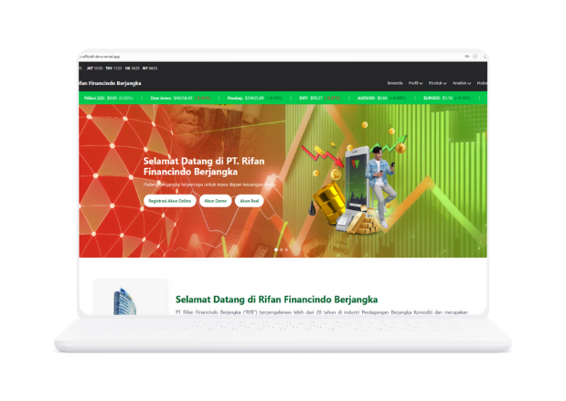
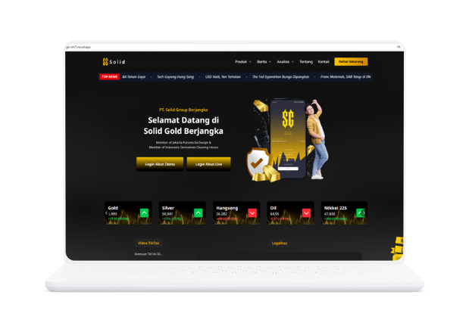
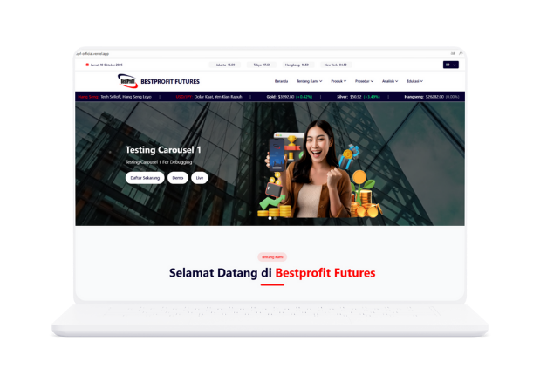
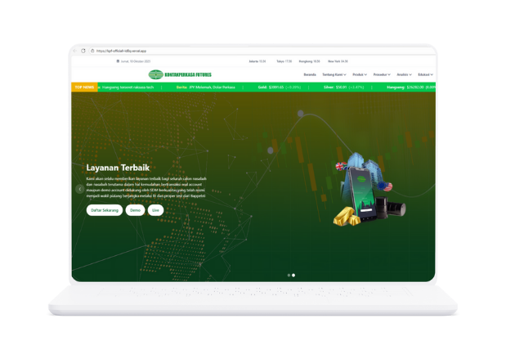
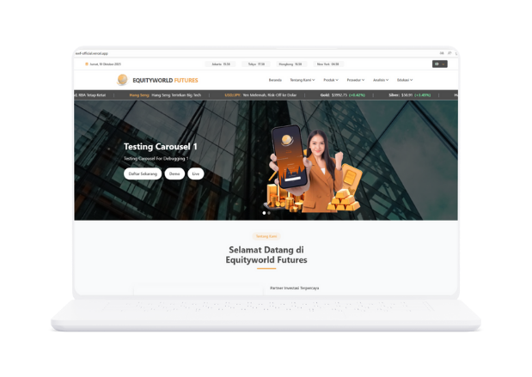
Official Portal — One Gate, One Voice, One Standard
Official Portal adalah system yang menyatukan profil perusahaan, berita, edukasi dalam satu halaman terintegrasi. Hasilnya: akses cepat, citra profesional, dan pengalaman prospek yang konsisten di seluruh grup SG.
https://rfb-officiall-devv.vercel.app/
https://sgb-srh7.vercel.app/
https://bpf-official.vercel.app/
https://kpf-officiall-ld8q.vercel.app/
https://ewf-official.vercel.app/
💬 “Satu sistem digital yang menghubungkan brand, data, dan peluang — untuk seluruh SG Group.”
Notes:
2

Slide 8
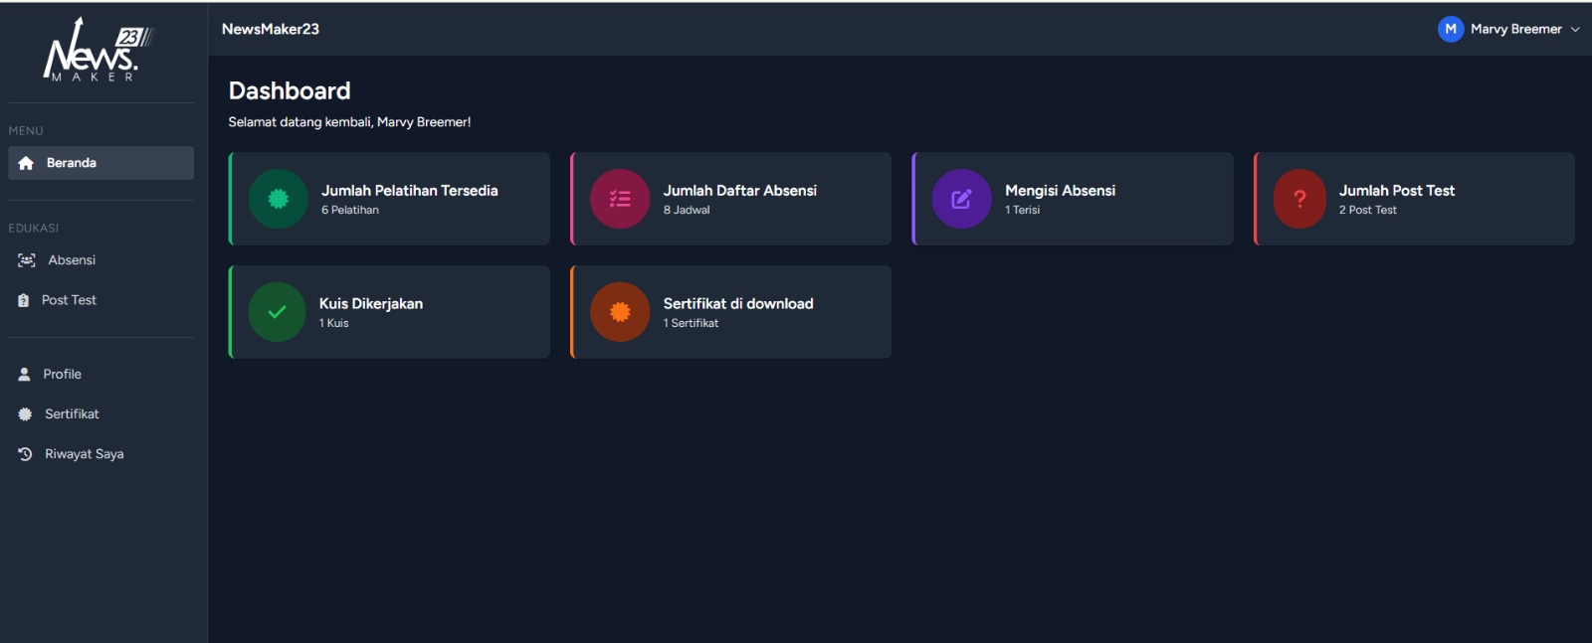

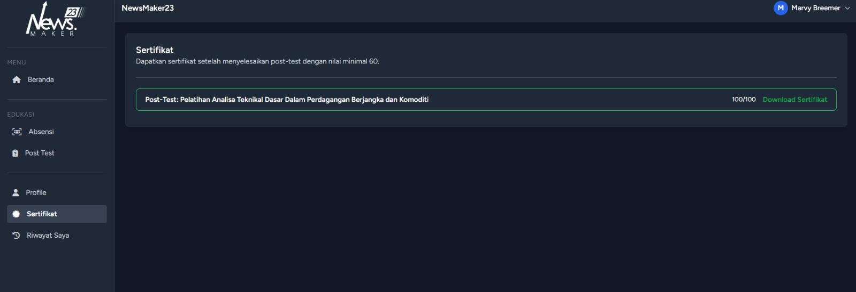

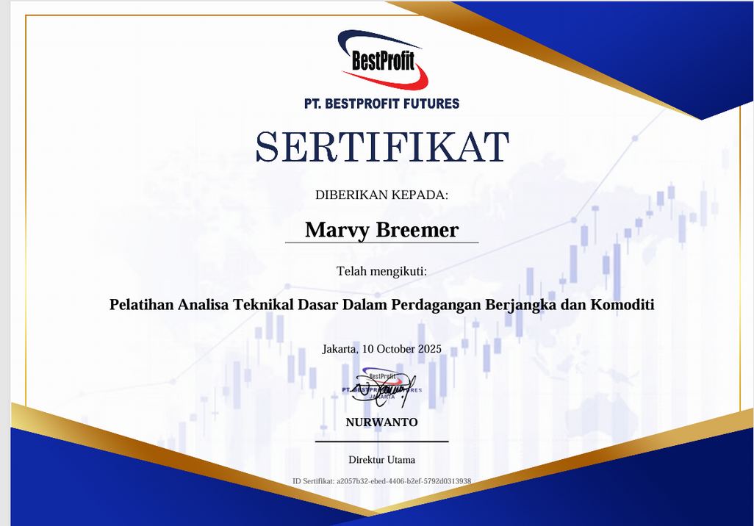

Transformasi SDM & Budaya Kerja , Membangun Confidence, Competence, & Credibility
“Program PATD dan PATL bukan sekadar pelatihan — tapi sistem pembentukan mindset dan kompetensi terukur bagi seluruh tim SG Group.”
Pelatihan Analisa Teknikal Dasar (PATD)
Format digital dengan sistem absensi, post-test, dan sertifikat otomatis menjadikan PATD sebagai “modal bicara” terukur untuk BC & SBC. Setiap hari, 1–2 poin materi PATD bisa langsung digunakan dalam briefing atau chat prospek.
Meningkatkan Kepercayaan Diri
PATD memberikan referensi yang jelas, seragam, dan mudah dijelaskan, sehingga setiap tim memiliki standard of speech yang sama di hadapan nasabah.
Pelatihan Analisa Teknikal Lanjutan (PATL)
Program lanjutan untuk manajer & leader, difokuskan pada analisa mendalam dan strategi komunikasi berbasis data. Materi PATL menambah credibility dan daya pengaruh saat berinteraksi dengan calon nasabah kelas menengah-atas..
💬 “Dulu bicara berdasarkan feeling — sekarang seluruh tim SG bicara dengan data, hasil dari sistem pelatihan BD.”
https://edukasi.newsmaker.id/

Slide 9

“Program Email Blast digunakan untuk memperkuat edukasi dan informasi marketing di seluruh cabang.
Fokusnya bukan untuk nasabah, tetapi untuk membangun marketing intelligence — menyatukan mindset, knowledge, dan leadership melalui konten rutin:
Insight produk & strategi baru
Materi e-book edukatif
Update tools & konten Newsmaker
Inspirasi leadership & digital habit
💬 “Kalau setiap marketing paham konten, maka semua cabang bicara dengan bahasa yang sama bahasa data, bukan opini.”

Slide 10




Audit AiSG — Dari Asumsi ke Akurasi: Evaluasi Real-Time Berbasis AI
“Sistem audit SG kini tidak lagi berbasis opini, tapi berbasis data real-time yang terintegrasi dengan kecerdasan buatan. Setiap keputusan kini punya dasar objektif, terukur, dan dapat ditelusuri.”.
Form/Data Entry
Analisis & Skoring AI
Dashboard & Laporan
“Audit AiSG berjalan bertahap melalui migrasi ke sistem digital berbasis AI. Integrasi API GPT memastikan proses analisis berlangsung otomatis, objektif, dan konsisten lintas cabang.”

Slide 11
